Slide 1
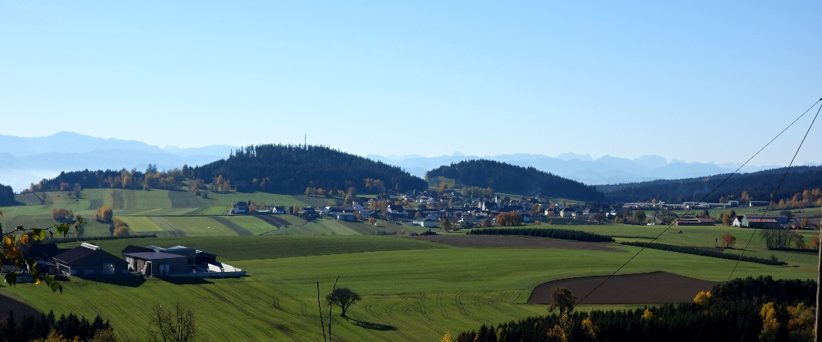
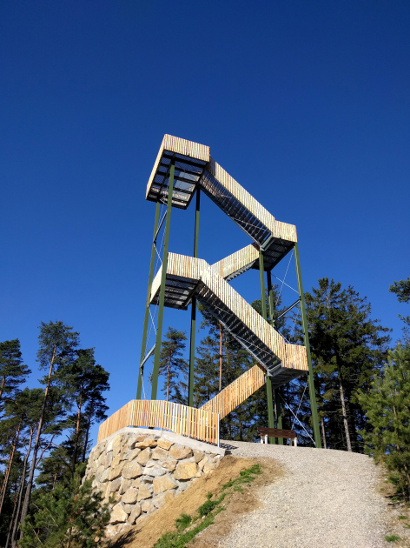
FF Münichreith am Ostrong
Veranstaltungsplan:
Teilnahme: Teilnahmeberechtigt ist Jedermann, Kinder nur in Begleitung Erwachsener. Keine Zeitlimits.
Streckenkarten: Die Streckenkartenausgabe erfolgt am Start. Die Startkarten müssen auf der Strecke zur Abstempelung an den Kontrollstellen mitgeführt werden. Nur Streckenkarten mit allen Kontrollstempeln berechtigen zur Entgegennahme der Auszeichnung. Pro Teilnehmer wird nur eine Startkarte abgestempelt. Für nicht in Anspruch genommene Startkarten werden weder Auszeichnungen ausgegeben, noch Startgeld zurückbezahlt.
Voranmeldung: Einzel- und Gruppenanmeldungen an muenichreith@feuerwehr.gv.at
Voranmeldeschluss: Mittwoch, 01. Mai 2024
Nachmeldungen: am Start bis 14:00 Uhr möglich.
Startgebühr: mit IVV-Stempel: € 2,00
Auskunft und schriftliche Anmeldung:
Thomas Haselmayr, 3662 Münichreith 153
Tel. 0676/9261180
Email: muenichreith@feuerwehr.gv.at
Verpflegung: 2 Labstellen, Mittagessen im FF-Haus (siehe Tagesprogramm)
Versicherung: Die Veranstaltung ist über ÖVV haftpflichtversichert.
Sanitätsdienst: Rotkreuzstelle Münichreith, diensthabender Arzt, Feuerwehr- Sanitäter
Parkplatz: Im Ortsbereich (achten Sie auf die Beschilderung)
Achtung: Verbandsfremde Werber sind weder am Start- und Zielgelände, noch entlang der Wanderstrecke zugelassen.
Veranstalter Freiwillige Feuerwehr Münichreith am Ostrong.
Name des verantwortlichen Funktionärs:
Thomas Haselmayr, Kommandant
Notfallnummern: Thomas Haselmayr; Tel. 0676/9261180
FF-Notruf: 122, RK-Notruf: 144
4. IVV Fit- Familien-
Wandertag
Samstag, 11. Mai 2024
in Münichreith am Ostrong
Start: Feuerwehrhaus Münichreith
Start: 07:00-14:00 Uhr
Zielschluss: 18:00 Uhr
Münichreith am Ostrong: Münichreith, liegt im südlichen Waldviertel auf einem Hochplateau, nördlich des bekannten Wallfahrtsortes Maria Taferl und dem Schloss Artstetten. Von hier aus bietet sich ein herrlicher Rundblick über die Voralpen und ins Donautal.
ÖVV-Kontroll-Nr.: NÖ. /144/2024
Gruppenanmeldung: Einzahlung erbeten auf unser Konto:
IBAN: AT 533293900002500429, lautend auf Feuerwehr Münichreith.
Mitglied des Österr. Volkssportverbandes im IVV
Die Veranstaltung wird für das Internationale Volksportabzeichen gewertet. Der IVV-Wertungsstempel kann nur dann vergeben werden, wenn
1. Der Teilnehmer Startkarte und IVV-Teilnehmer-Ausweiskarte persönlich vorlegt.
2. Startkarte und IVV-Teilnehmer-Ausweiskarte namentlich übereinstimmen,
3. alle Streckenkontrollstempel auf der Streckenkarte vorhanden sind.

Slide 2
Tagesprogramm:
Samstag, 11. Mai 2024:
Ab 6:30 Uhr: „Wander-Frühstück“
Verpflegung am Start/Ziel und entlang der Strecke
Ab 11:00 Uhr: Mittagessen: Schmankerl aus der Region
Nachmittagsschoppen mit Musik
Ab 17:30 Uhr: „Spanferkel-Essen“
Pöggstall
Yspertal
Münichreith
Marbach
B3
Klein-Pöchlarn
Donau
Ybbs
A1
Pöchlarn
Genießen Sie den Wandertag in Münichreith !
Erleben Sie am 11. Mai 2024 einen schönen, wunderbaren Wandertag und lernen Sie die Schönheiten unserer Landschaft kennen. Münichreith liegt auf einem Hochplateau und ist umgeben vom Ostrong, der sich von Persenbeug bis ins tiefe Waldviertel zieht. Drei attraktive Wanderrouten sind wieder ausgewählt, die für alle Ansprüche dienen sollen.
Darüber hinaus soll der Genuss von regionalen Schmankerln, verbunden mit Musik einen stimmungsvollen Rahmen geben.
Tolle Strecken:
Strecke 1: ca. 6 km
Strecke 2: ca. 13 km
Strecke 3: ca. 19 km
Das Rauchen im Wald und das Verlassen der markierten Wanderstrecke ist verboten. Werfen Sie Abfälle nicht achtlos weg, sondern nur in die dafür bestimmten Behälter.
Der Veranstalter übernimmt für Unfälle, Wanderausrüstung, Rauchen (Waldbrand) und abgestellte Fahrzeuge keine Haftung. Die Teilnahme erfolgt auf eigenes Risiko.
Hunde dürfen nur an der Leine geführt werden.

